Slide 1
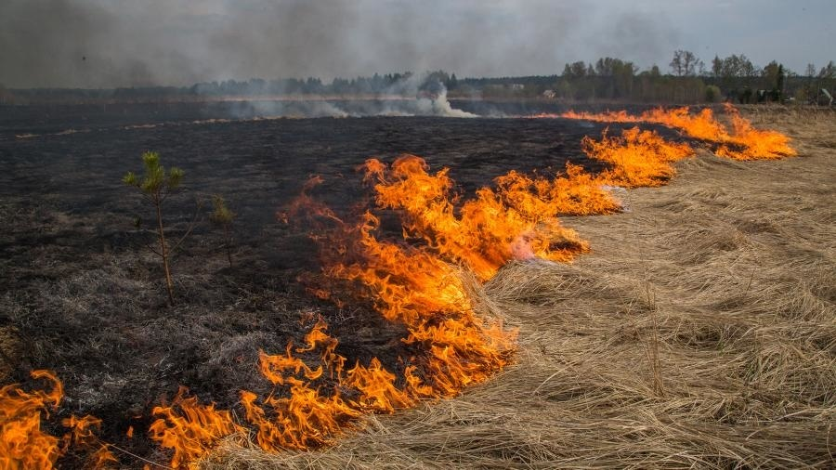
КЕМЕРОВСКАЯ МЕЖРАЙОННАЯ ПРИРОДООХРАННАЯ ПРОКУРАТУРА РАЗЪЯСНЯЕТ
С 15 Апреля по 1 июня 2023 года в Кемеровской области действует специальный противопожарный режим.
На территории города, дачных объединений и на предприятиях вводятся ограничения на разведение костров, сжигание отходов, выжигание травы, в том числе на землях примыкающих к лесам. Под запретом поездки на природу и использование мангалов.
За нарушение правил пожарной безопасности грозит административная ответственность в соответствии со статьями 8.32 и 20.4 КоАП.

